Slide 1
ФГОС 2022
Требования к кадрам

Slide 2
Профессиональный стандарт педагога
В соответствии с пунктом 16 Правил разработки и утверждения профессиональных стандартов, утвержденных постановлением Правительства Российской Федерации от 22 января 2013 г. № 23 (Собрание законодательства Российской Федерации, 2013, № 4, ст. 293; 2014, № 39, ст. 5266),
Утвердается профессиональный стандарт «Педагог (педагогическая деятельность в сфере начального общего, основного общего, среднего общего образования) (учитель)».
настоящий приказ вступает в силу с 1 сентября 2022 г. и действует до 1 сентября 2028 г.

Slide 3
Изменения
Допуск студентов педагогических вузов к работе в школе и внедрение типовых учебных программ
Новые наименования квалификаций и требования к ним

Slide 4
Квалификация учителя
Уровень 5
Уровень 6
Педагогическая деятельность по реализации программ НОО, ООО, СОО на основе типовых схем и шаблонов
Нужна справка, подтверждающая успешное прохождение аттестации не менее, чем за 3 года учебы в ВУЗе «Образование и педагогические науки»
1. педагогическая деятельность по решению стандартных задач НОО, ООО, СОО
2. По решению задач в нестандартных условиях
3. Педагогическое проектирование программ
Высшее образование «Образование и педагогические науки», высшее и дополнительное профессиональное образование, среднее профессиональное образование

Slide 5
Требования
Владеть формами и методами обучения, в том числе выходящими за рамки учебных занятий: проектная деятельность, лабораторные эксперименты, полевая практика
Владеть ИКТ-компетентностями, включая использование ресурсов электронной образовательной среды и цифровых технологий
Применять психолого-педагогические технологии, основанные на знании законов развития личности и поведения в реальной и виртуальной среде
Поддерживать демократические принципы отношений в управлении коллективом класса

Slide 6
Требования
Включать в образовательную деятельность использование цифровых средств коммуникаций (социальные сети, группы, блоги, видеосервисы) в системе информационной образовательной среды с участниками образовательного процесса с соблюдением норм информационной безопасности и профессиональной этики
Ставить различные виды учебных задач (учебно-познавательных, учебно-практических, учебно-игровых) и организовывать их решение (в индивидуальной или групповой форме) в соответствии с уровнем познавательного и личностного развития, сохраняя при этом баланс предметной и метапредметной составляющей их содержания

Slide 7
Требования
Использовать и апробировать специальные подходы к обучению в целях включения в образовательный процесс всех обучающихся, в том числе с особыми потребностями в образовании: обучающихся, проявивших выдающиеся способности; обучающихся, для которых русский язык не является родным; обучающихся с ограниченными возможностями здоровья
Реализовывать индивидуальные образовательные маршруты, индивидуальные программы развития и индивидуально-ориентированные образовательные программы с учетом личностных и возрастных особенностей обучающихся

Slide 8
общепедагогическая ИКТ-компетентность
уметь организовать свою педагогическую деятельность и деятельность обучающихся ( В ТОМ ЧИСЛЕ И С овз) с использованием ресурсов и сервисов информационной образовательной среды и цифрового коммуникационного оборудования, применять нормы информационной безопасности в образовательном процессе

Slide 9
аНКЕТИРОВАНИЕ
https://docs.google.com/forms/d/1k-CwzKK9AjqFrL-gyvpC90kUHafibOFO-GHylm7NegI/edit#responses

Slide 10
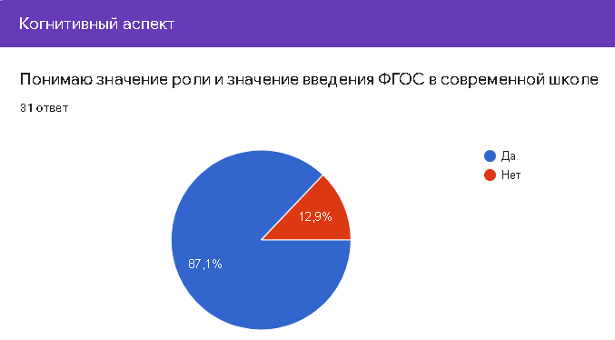
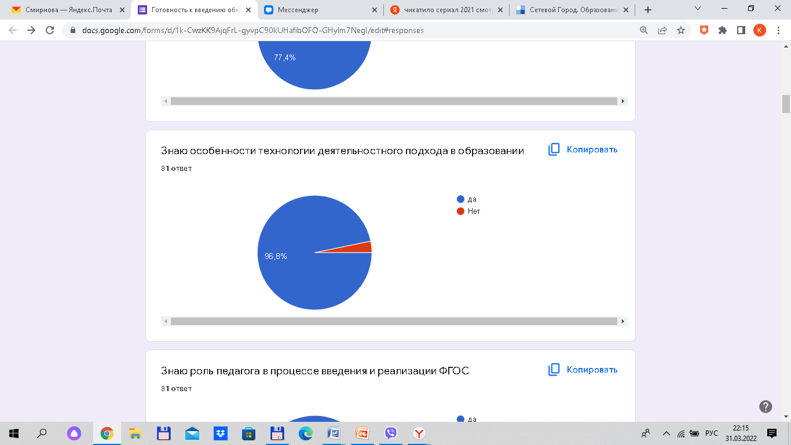
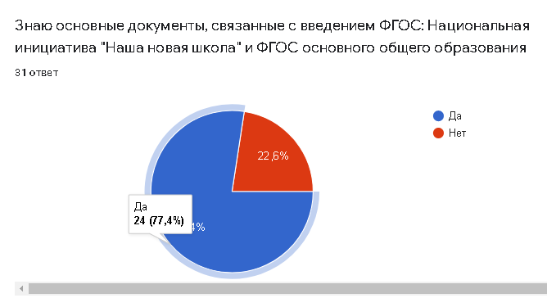
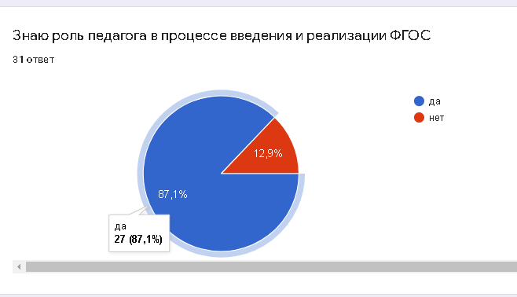

Slide 11
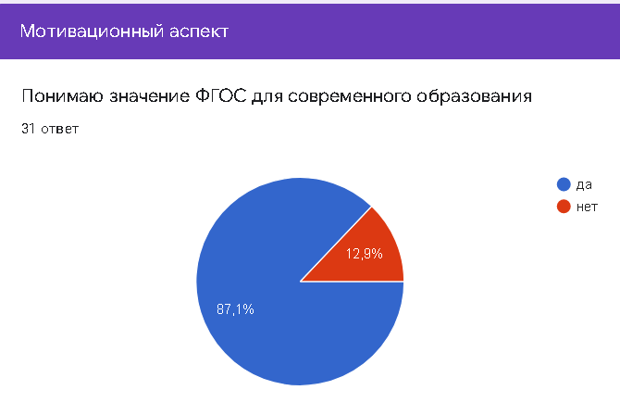
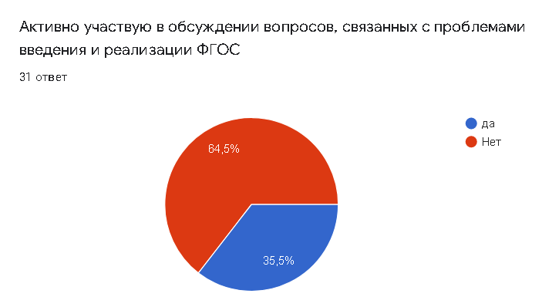
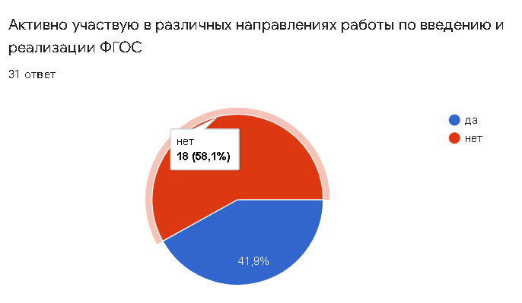
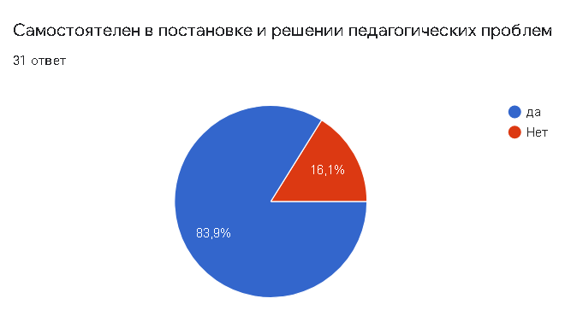

Slide 12
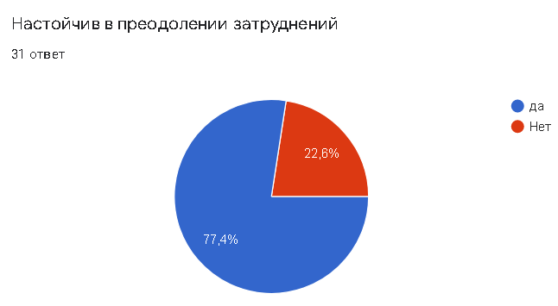
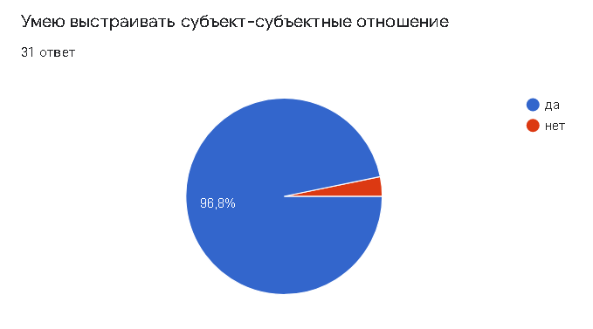
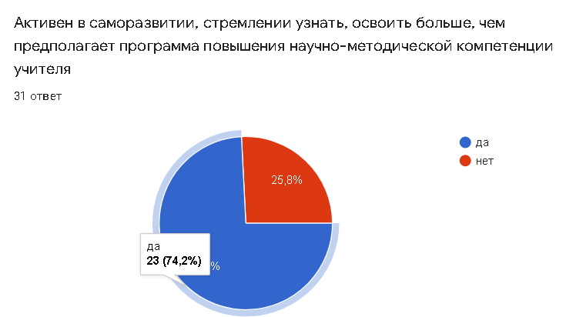
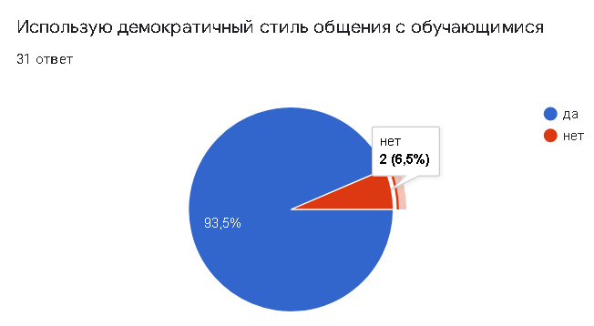

Slide 13
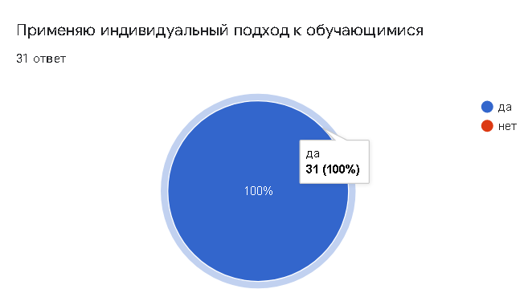
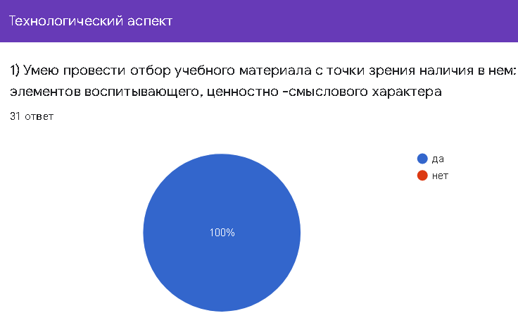
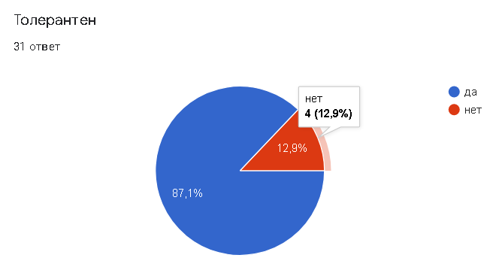
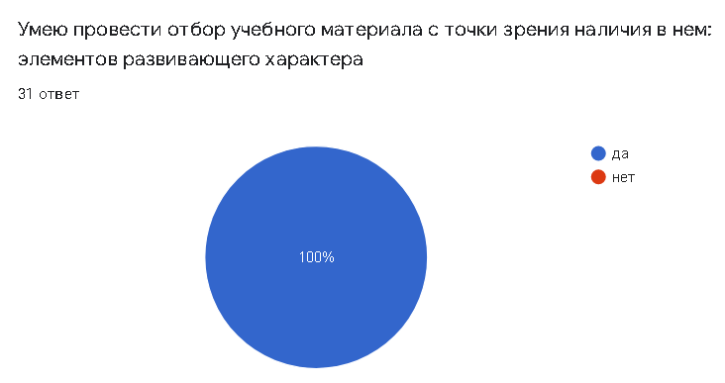

Slide 14
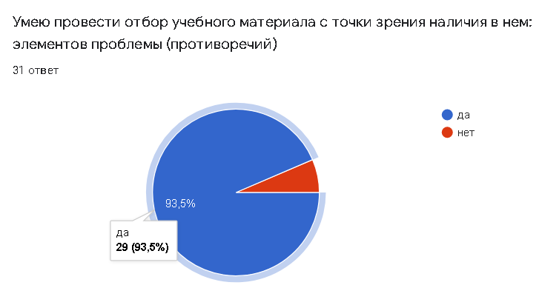
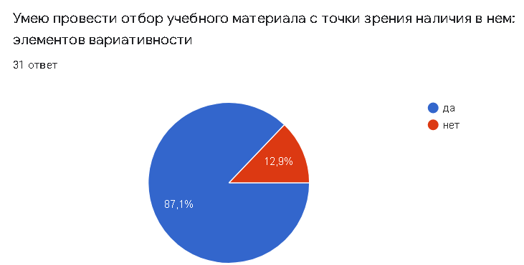
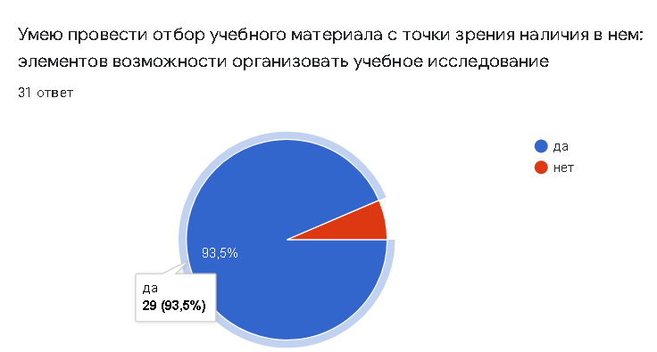
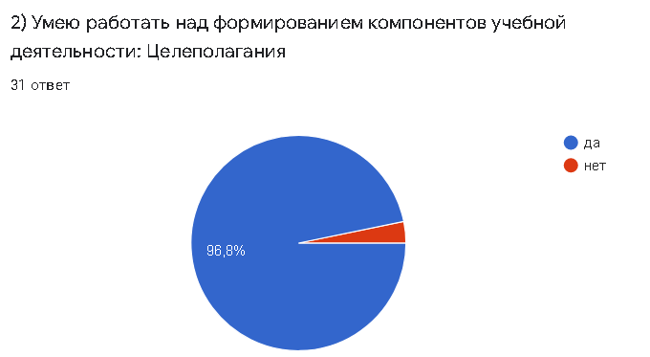

Slide 15
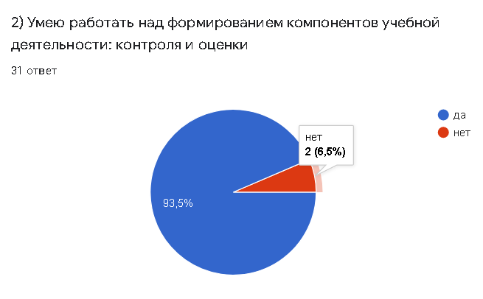
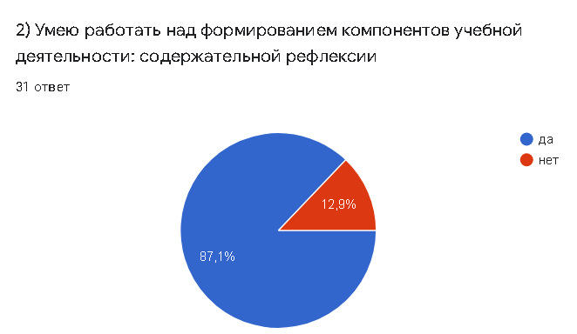
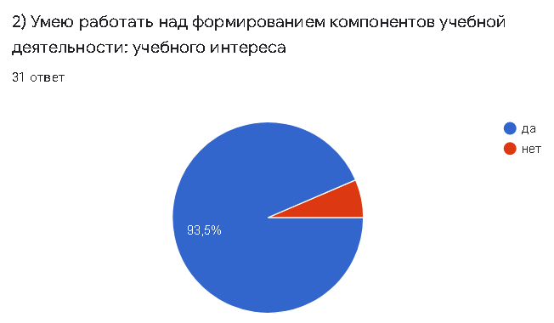
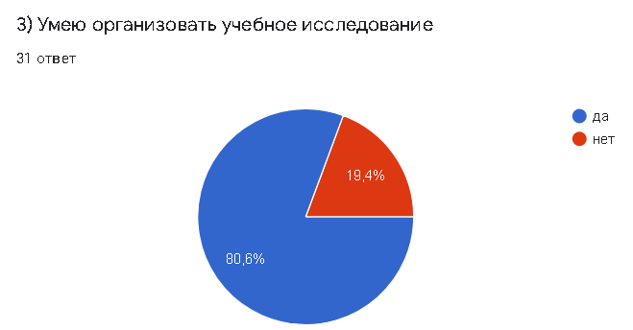

Slide 16
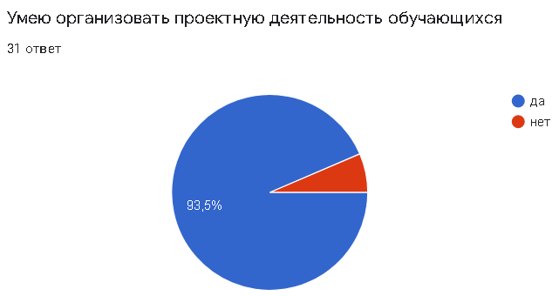
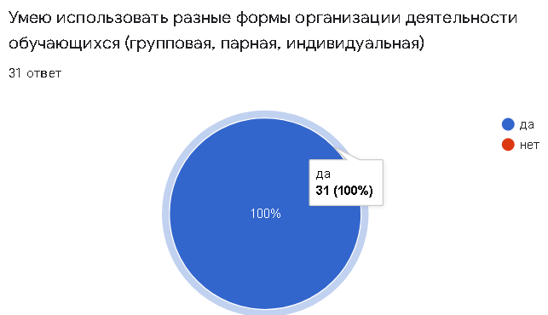
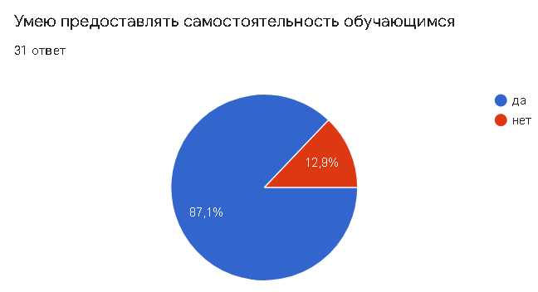
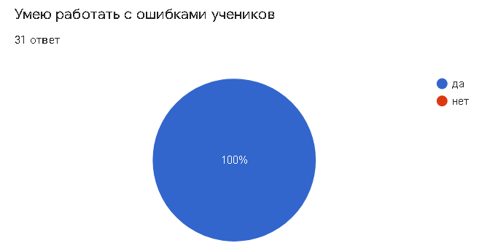

Slide 17
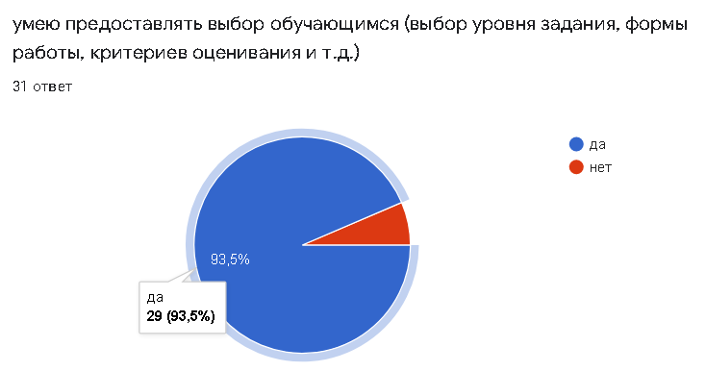
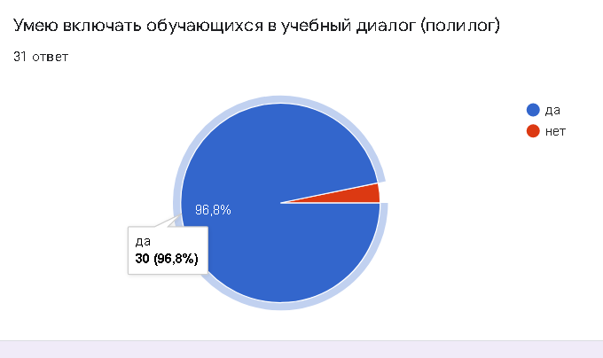

Slide 18
Проблемы:
Активно участвую в различных направлениях работы по введению и реализации ФГОС
Активен в саморазвитии, стремлении узнать, освоить больше, чем предполагает программа повышения научно-методической компетенции учителя
Умею организовать учебное исследование (учитель уровня 6)
Построение вариативных заданий
Построение Индивидуальных маршрутов учебной деятельности (ОВЗ, одаренные и т.д.)
ИКТ-компетентность

Slide 19
Предложения
Обязательные
школьные
Разработка рабочих программ по ФГОС 22
Разработка тематического планирования
(в помощь конструктор РП https://edsoo.ru/constructor/)
Курсы ФГОС-22 (КОИРО до 1 сентября 2022)
Регистрация учителей, учеников на платформе Цифровой образовательный контент
Прохождение курсов ИКТ
Открытые уроки в системно-деятельностном подходе , мастер-классы, обучающие семинары (с вариативностью заданий, с использованием ЦОР)
Тематические заседания МО
Ваши предложения

